Slide 1
Ermaster 설치법, 사용법

Slide 2
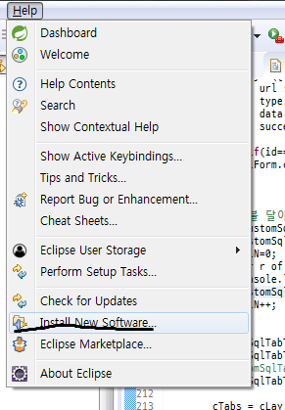
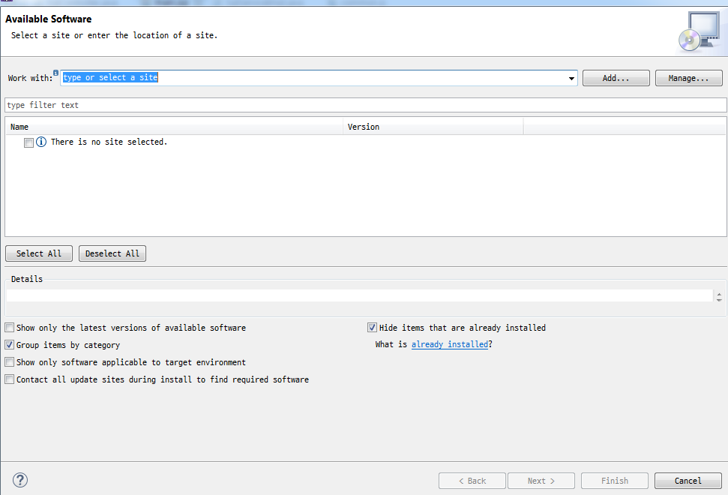
설치방법
Install new software로 들어간뒤
Workwith에 http://ermaster.sourceforge.net/update-site
를 추가하고 add한뒤 전체전택하고 finish버튼 클릭하면 설치됨

Slide 3
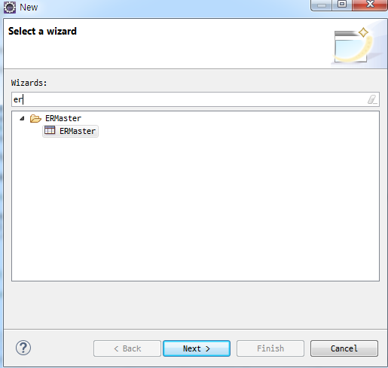
파일생성
Other에서 ermastr로 검색하면
Ermaster형식으로 파일을 만들수있음

Slide 4
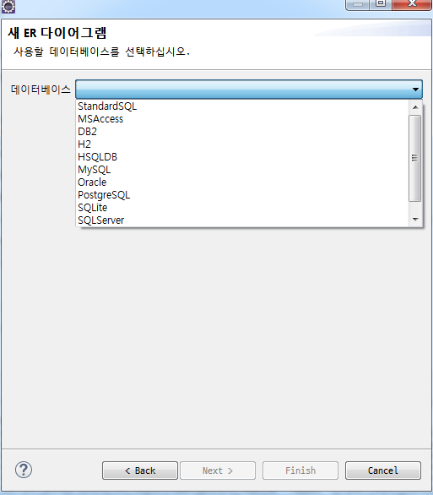
그뒤 사용할 데이터베이스를 설정함

Slide 5
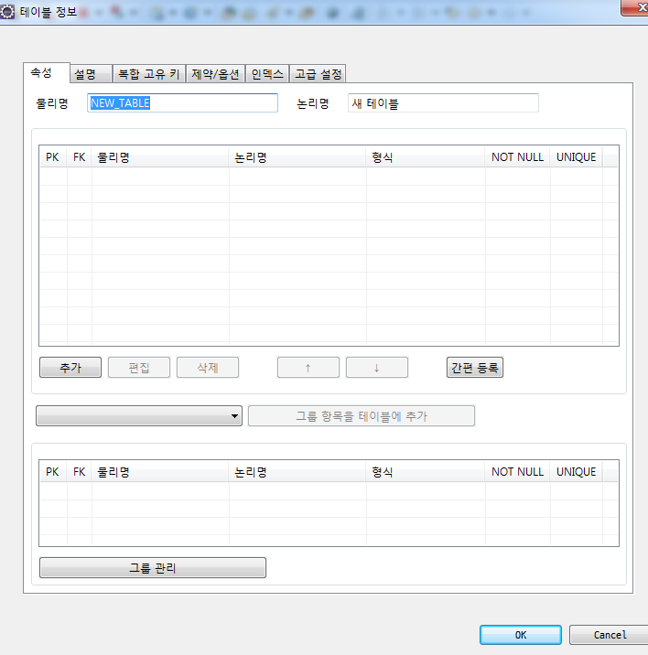
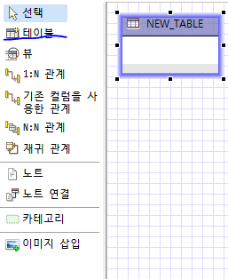
테이블을 선택한뒤 옆에 드래그하면 테이블이 생성됨
그 뒤 테이블을 더블클릭하면 테이블을 편집할수있음

Slide 6
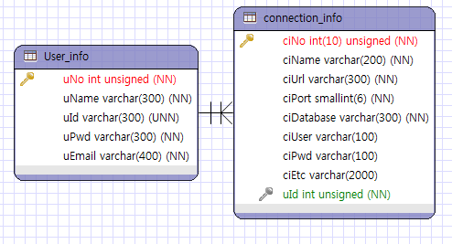
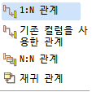
그 뒤 이 버튼들로 테이블을 연결할수있음 (외래키 등)
User_info의 uNo가 1대n관계로
Connection_info의 외래키가 된 모습

